Slide 1
Automated Memory Error Repair based on Hybrid Program Analysis
QIAN ZECHANG
20M31355
権藤研究室

Slide 2
Introduction
背景
メモリエラーは致命的な影響がある
メモリエラー検知ツールの性能が向上したが、修復は難しい
既存の研究
静的でメモリエラーの検知と修復を行う
既存の問題
静的Analyzerの偽陽性と偽陰性は修復ツールの性能を影響
正しくないパッチを生成
提案手法
検知：Fuzzer（動的）でエラー候補を再検査
修復：Fuzzer生成したTest Suiteを用いてパッチを自動合成し、Fuzzerで繰り返してPatchをチェック
Notes:
まずは、本研究の背景から説明します。
ソフトウェア開発の分野で、プログラム自動修復技術はずっと重要な課題となります。
そして、近年、メモリエラー検知ツールの性能も向上しています。
メモリエラー自動修復分野の研究は、主に静的で検知と修復を行います。
でも、静的解析の特性により、エラーではない箇所をエラーと判断する状況が多いため、修復ツールはこれらの箇所を修復してみると、性能を影響します
本研究は、この問題を解決するために、ハイブリッド解析を用いてメモリエラー自動修復手法を提案しました。
エラーを検知するときに、静的Bug-Finderが検知されたエラー候補をFuzzerを用いて再検査し、本当のエラーを抽出します。
そして、Fuzzerが生成したテストスイートを用いてパッチを自動合成します。

Slide 3
Background
Infer
Facebook開発した静的Analyzer
null pointer dereferenceとmemory errorなどの問題を解析
静的解析なので、間接コールやaliasなどの問題に苦手
false-positiveとfalse-negativeの警報がある
false-positive: 修復ツールは違う警報を修復してみる
false-negative: 修復の機会もない

Slide 4
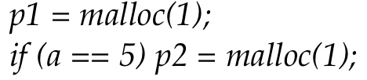
Background
LibFuzzer
coverage-guided fuzzing engine (SanitizerCoverage)
AddressSanitizerでメモリエラーを判断
Allocatedメモリ空間をマーク、訪問するときにチェック
プログラム停止するときにマークされた空間をチェック
一回で関数の一つの引数をfuzzしかない
引数のタイプが複雑のとき苦手
エラーをtriggerすると停止 → 複数回実行

Slide 5
Background
Patch Template
temporal memory error: memory leak
正しいPatchを正しい位置に挿入
if( cond ) free ( ob );
Conditional cond
Error heap object ob
Fix location

Slide 6
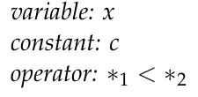

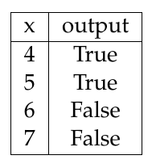
Background
Component-based Program Synthesis (CBPS)
簡単的なCBPSを使う（simp-CBPS）
Conditionalを合成するので、logical formulaを考えていい
Component→変数、定数、演算子
SMT-Solverで解ける
x<6

Slide 7
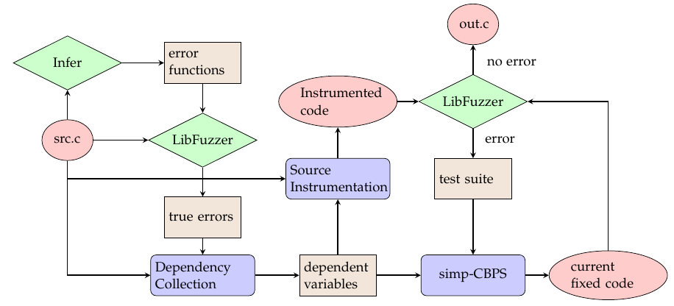
Overview - HAMER pipeline

Slide 8
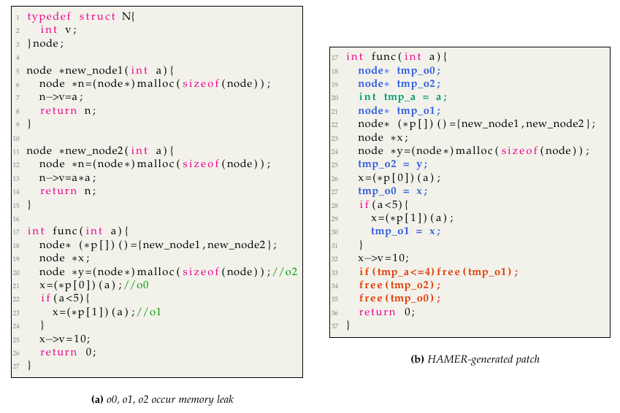
Motivating Example 1

Slide 9
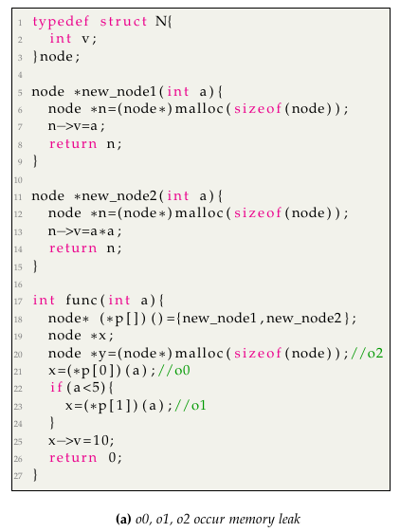

Motivating Example 1
Inferはo2を検知
false-negative: o0,o1
LibFuzzerで再検査
全部のleakを検知
o1:

Slide 10
Motivating Example 1
Dependency Collection
dep-use chainにより、error別でerror path中の各関数の依存変数を収集
o1→ func: a, new_node2: a, n->v
依存性解析の同時に、各関数のreturnの位置とerror heap objectの名とタイプを収集

Slide 11
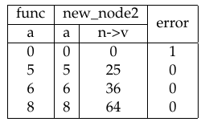
Motivating Example 1
Source instrumentation
収集された依存変数を全部ソース計装して、動的valueを観測
error別で動的valueを保存
o1:

Slide 12
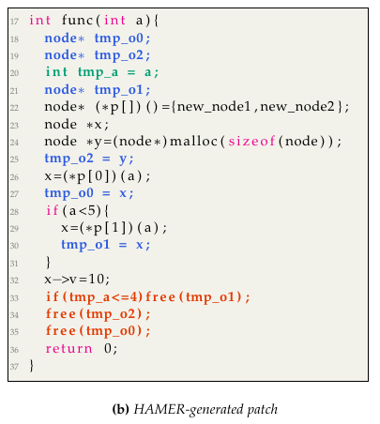
Motivating Example 1
simp-CBPS
o1:
一時変数で使ったプログラム変数とerror heap objectを保存
error sourceとsinkの間に変数valueが変わる可能性がある
line 26の直前に挿入

Slide 13
Motivating Example 1
違うpatchを生成する可能性がある
if(a<=3)free(x);
別のfix locationに挿入してみる
Errorをtriggerするtestを収集し、test suiteに追加して再合成
a:4, error:1
new_node2でo1を修復する可能性があるけど、line 25でｘをuseするため、use after freeが発生

Slide 14
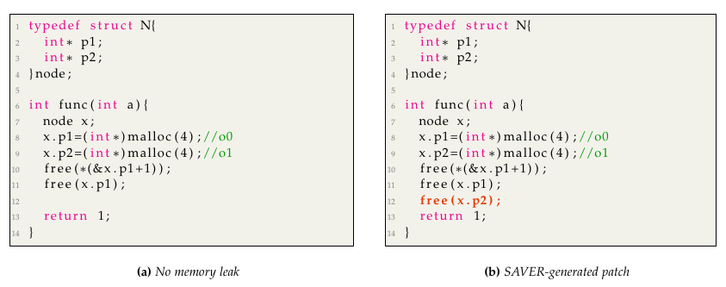
Motivating Example 2
Inferはo1がleakすると判断：false-positive
SAVERが違うpatchを生成：double free
LibFuzzerはエラーがないと判断

Slide 15
提案手法
検知
静的Bug-Finderでエラー候補を選び、Fuzzer（動的）で本当のエラーを抽出
修復
Component-based Program Synthesisによりパッチを合成
FuzzerによりTest Suiteを生成
変数依存性解析を用いてプログラム引数に依存する変数を収集（静的）
Source Instrumentationにより、依存変数の動的valueを収集（動的）
Hybrid解析を用いてメモリエラーを修復
Notes:
提案手法としては、まず、静的Bug-Finderでエラー候補を選び、Fuzzer（動的）で本当のエラーを抽出します。
プログラム修復はcomponent-basedプログラム合成手法によりパッチを合成します。
Fuzzer生成したテストスイートを用いて、パッチ合成に必要な情報を収集します。
まずは、

Slide 16
修復戦略
検知
エラー候補を含む関数にFuzzingを行う
修復対象
実行時エラーが起きるもの
エラー種類： Memory Leak、Double Free、Use After Free
パッチ
if( condition ) free( object );
condition: Component-based Program Synthesis
object: エラーが発生するヒープオブジェクト
Notes:
（説明 限定）

Slide 17
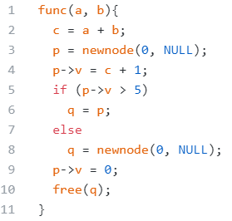
Motivating example
p->v <= 5 の時に、ｐはMemory Leakが発生
静的Bug-Finder＋Fuzzerでエラー箇所を検知

Slide 18
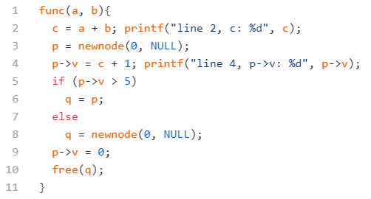
変数依存性解析
目的
関数入力に依存する変数を全部収集し、動的valueを収集（プログラム合成に必要）
アルゴリズム
構文解析
依存変数と位置を収集
line 2: c, line 4: p->v
Source Instrumentation
printf
Fuzzer生成したtest suiteを用いて、依存変数の動的valueを収集
Fuzzer |  |  | Dynamic Value
a | b | error | c:2 | p->v:4
4 | 0 | Yes | 4 | 5
5 | 1 | No | 6 | 7
6 | 2 | No | 8 | 9

Slide 19
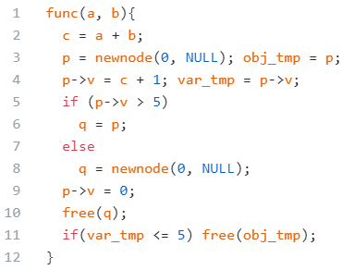
Component-based Program Synthesis
特定な変数とoperatorを用いて、制約に満たすプログラムを合成してみる
Component
{a, b, c, p->v, constant}（依存変数）
{>, <, >=, <=, ==, +, -, … }
制約
Operator specification
“a <= b”: if(a>b){False}else{True}
Input-Output 関係
エラー発生: True
エラー発生しない: False
合成
Componentを組み合わせ、SMT-Solverで制約を解け、全部の制約を満たすパッチを見つける
結果： p->v <= 5
Fuzzer |  |  | Dynamic Value
a | b | error | c:2 | p->v:4
4 | 0 | Yes | 4 | 5
5 | 1 | No | 6 | 7
6 | 2 | No | 8 | 9

Slide 20
まとめ
問題設定
静的エラー候補から本当のエラーを抽出して修復
提案手法
検知: 静的Bug Finder + Fuzzer（動的）
修復: Component-based Program Synthesis (Hybrid)
希望結果
一般化してリアルプログラムを修復
複数メモリエラーがある場合も修復できる

Slide 21
研究進捗
進捗
検知
静的Bug-Finder：Clang Static Analyzer
Fuzzer: LibFuzzer
修復
変数依存性解析： 50%
Component-based Program Synthesis： 30%
チャレンジ
変数依存性解析の粒度（Loop、関数）
パッチの複雑さ（オペレータ、複数条件）
複数エラー箇所の修復

Slide 22
予備スライド

Slide 23
先行研究
State-of-the-Art Automated Program Repair Tools
ツール | エラー検知 | 修復 | メモリエラー の修復 | 条件付きパッチ | 複数エラー箇所の修復 | テスト スイート
SAVER(1) | 静的 | 静的 | ○ | △ | × | 不要
Angelix(2) | 動的 | 動的 | × | ○ | ○ | 要
本研究 | Hybrid | Hybrid | ○ | ○ | ○ | 不要
S. Hong, J. Lee, J. Lee and H. Oh, "SAVER: Scalable, Precise, and Safe Memory-Error Repair," 2020 IEEE/ACM 42nd International Conference on Software Engineering (ICSE), 2020
S. Mechtaev, J. Yi and A. Roychoudhury, "Angelix: Scalable Multiline Program Patch Synthesis via Symbolic Analysis," 2016 IEEE/ACM 38th International Conference on Software Engineering (ICSE), 2016, pp. 691-701, doi: 10.1145/2884781.2884807.
Notes:
次に、関連する先行研究を紹介します。
SAVERは最先端のメモリエラー自動修復ツールです。静的でメモリエラーを検知して修復します。一部の条件付きパッチが合成できますが、複数エラー箇が修復できません。
AngelixはSemantics-basedプログラム自動修復ツールです。動的でエラーを検知します。テストスイートを用いて記号実行を通して修復に必要な情報を収集します。でも、Angelixはメモリエラーが修復できません。
本研究は、SAVERとAngelixの手法を参考し、Hybrid解析によりメモリエラー検知と修復手法を提案しました。

Slide 24
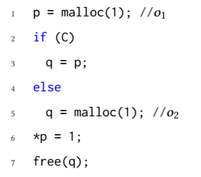
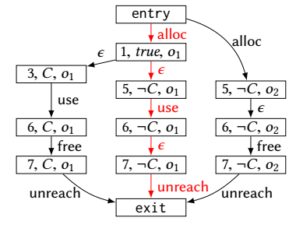
SAVER (Automated Static Memory Error Repair )
検知(静的)
Infer (Static Bug-Finder)
pはMemory Leak
修復（静的）
Object flow graphを生成
各heap objectの状態とパス制約条件を収集
パッチを生成
6行目と7行目の間
生成したパッチをチェック
欠点
エラーではない箇所（偽陽性）も修復してみる
静的解析のコストが高い
性能に影響
Patch: if (!C) free(p);
Object Flow Graph
Notes:
次に、SAVERとAngelixの動作を簡単に説明します。
SAVERはINFERという静的Bug-Finderを用いてメモリエラーの検知を行います。
右のコード例でｐは条件ｃがフォルスの場合でメモリリークが発生します。
INFERはｐがメモリリーク発生することが検知できます。
次に、SAVERは静的解析により、オブジェクトフローグラフを生成します。
オブジェクトフローグラフは右下の図のように、各オブジェクトの状態とパス制約を収集します。例えば、真ん中の赤いパスでオブジェクト１は到達できないまでもfreeされないため、メモリリークが発生することが分かります。
そして、グラフにより、6行目と７行目の間にオブジェクト１をfreeするとこのエラーが修復できます。
最後に、生成したパッチをチェックします。
でも、SAVERはエラーではない箇所も修復し、そして、静的解析のコストが高いため、性能に影響があります。

Slide 25
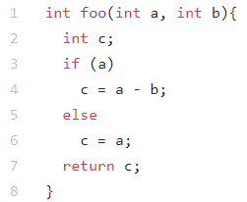

Angelix (Semantics-based General-purpose APR)
検知（動的）
Test Suiteを実行し、各行のエラー発生確率を計算
修復（動的）
確率が高い順で修復してみる
4行目から
シンボリック変数に変換し、動的記号実行エンジンKLEEを用いてパス制約を収集
c = a - b; → c = X; (symbolic variable)
Component-based Program Synthesis
Component(変数とオペレータ)とパス制約を 用いてパッチを合成
欠点
メモリエラーに扱わない
Patch: c = a + b;
Test Suite
a | b
1 | 1 | 2 | 0
1 | 6 | 7 | -5
1 | 0 | 1 | 1
0 | 7 | 0 | 0
observed
expected
Notes:
Angelixはテストスイートを全部実行し、実行結果を希望結果と比較し、各行のエラー発生確率を計算します。
修復するときに、確率が一番高い行から修復してみます。
そして、assignmentの右側をシンボリック変数に変換し、記号実行を通してパス制約を収集します。
最後に、Component-basedプログラム合成手法により、特定な変数とオペレータを用いて、全部のパス制約を満たすパッチを合成してみます。
Angelixはメモリエラーに扱いません。

